Slide 1
Aula 12
Equals, toString e Data Classes

Slide 2
Equals (comparações entre objetos e Strings)
Indica se algum outro objeto é "igual a" este.

Slide 3
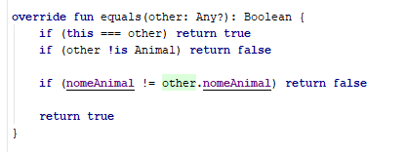
Equals (comparações entre objetos e Lists) - Exemplo

Slide 4
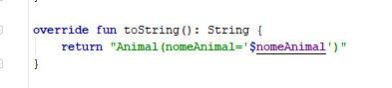
Função toString()
O método toString retorna uma representação string de um objeto.

Slide 5
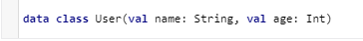
Data Classes
São classes cujo o principal objetivo é armazenar dados.
Automaticamente implementa as as funções:
esquals()
toString()

Slide 6
Exercícios!!!

Slide 7
Material de Referência
https://kotlinlang.org/api/latest/jvm/stdlib/kotlin/-any/equals.html
https://kotlinlang.org/api/latest/jvm/stdlib/kotlin/-any/to-string.html
https://kotlinlang.org/docs/reference/data-classes.html
https://kotlinlang.org/api/latest/jvm/stdlib/kotlin.text/contains.html

